Slide 1
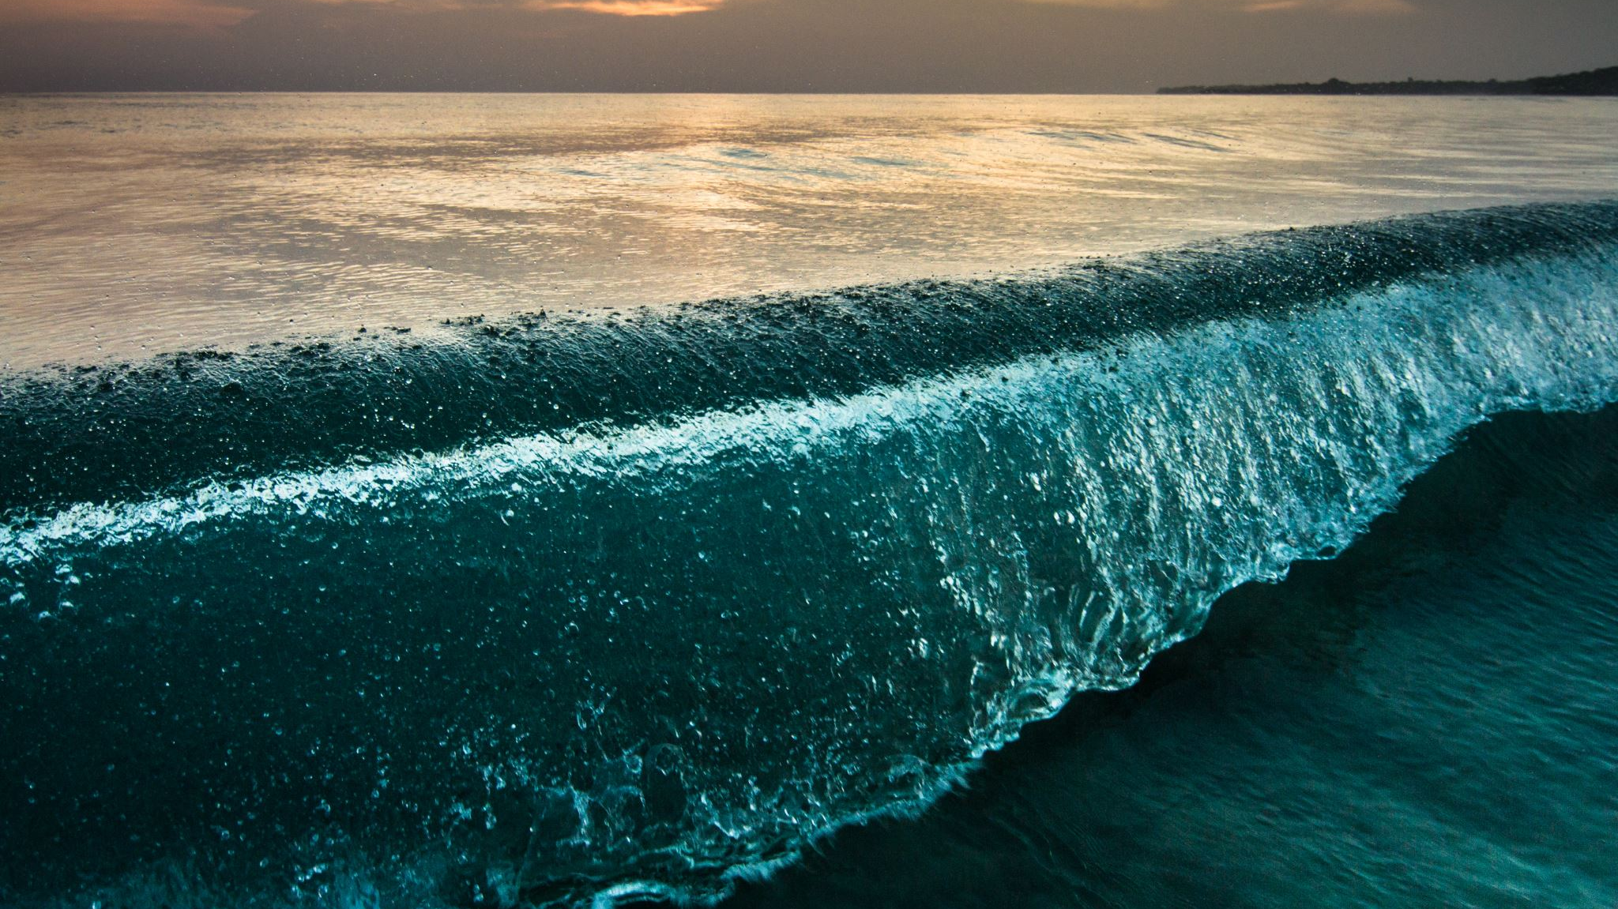
Récupération et redistribution d’eau dans un foyer
Nicolas CYC, Gauthier SCHMITT, Raphaël EGGERMAN, Matteo SCHWARZ

Slide 2
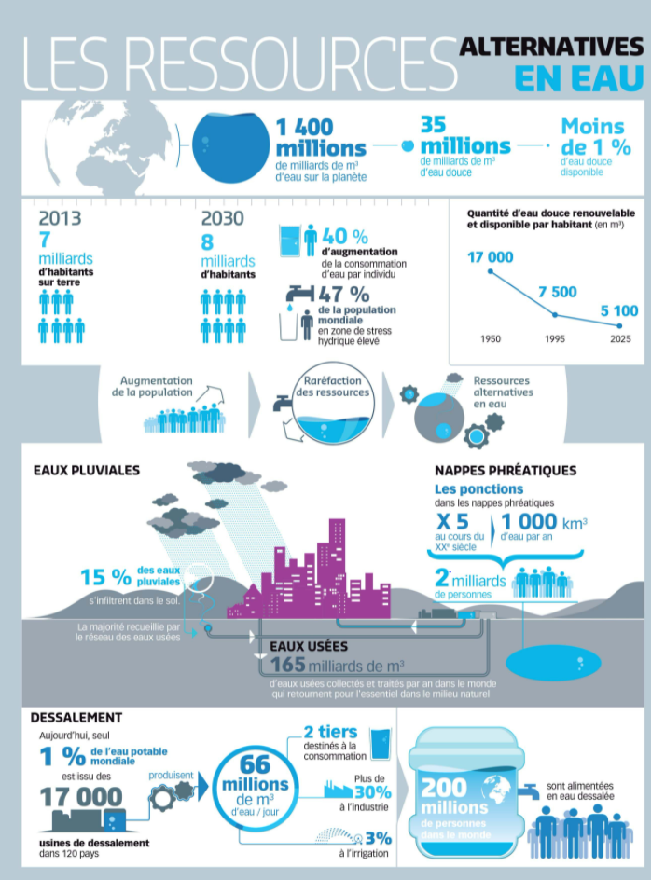
Base du projet
Des enjeux importants :
-Plus de 2 milliards de personnes n’ont pas encore accès à l’eau potable.
-93% de l’eau potable consommée par un ménage français est destinée à l’hygiène ou à l’entretien.
-Si la société ne fait rien, d’ici 2025, deux tiers de la population mondiale pourrait se trouver en situation de stress hydrique.
Stress hydrique: C'est une situation dans laquelle la demande en eau dépasse les ressources en eau disponibles.

Slide 3
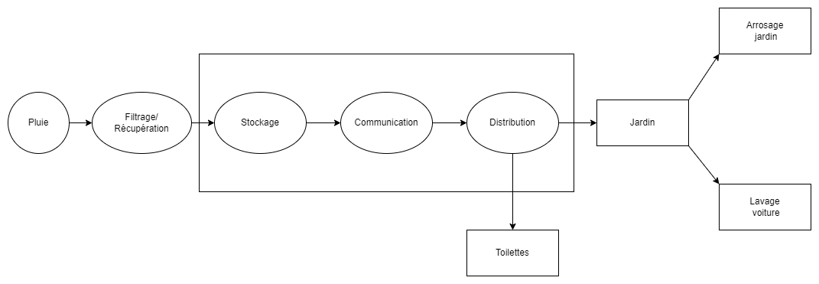
Déroulement du projet
-La phase de stockage -La phase de communication
-La phase de distribution redistribution.
L’eau stockée doit être utilisable pour différentes tâches domestiques:
-L’arrosage du jardin
-Le lavage d’une voiture ou encore du sol de la maison

Slide 4
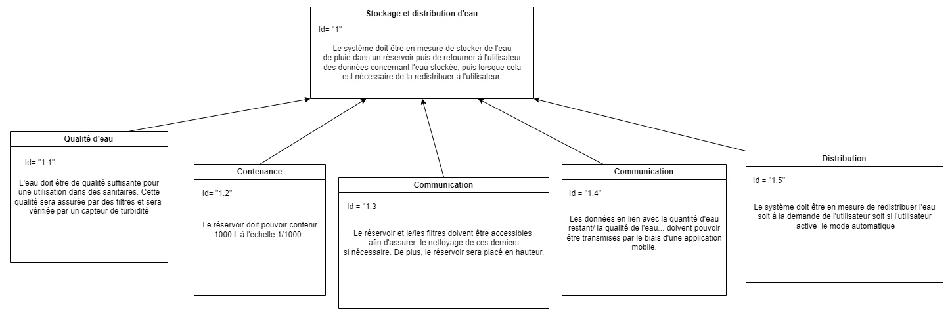
Diagramme des exigences

Slide 5
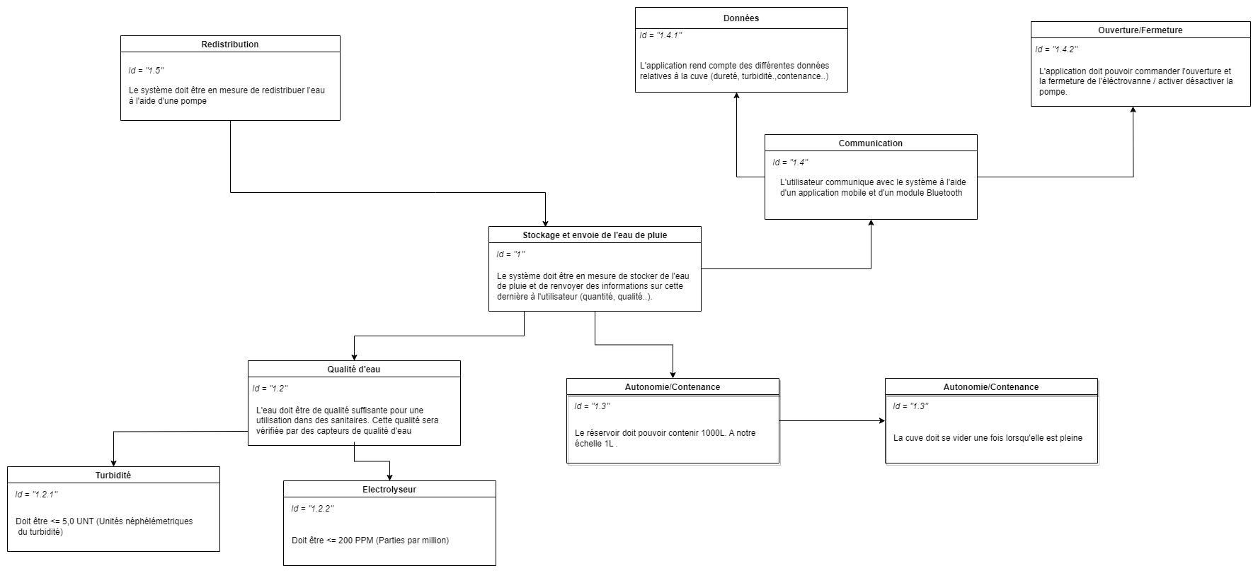
Diagramme des cas d’utilisation

Slide 6
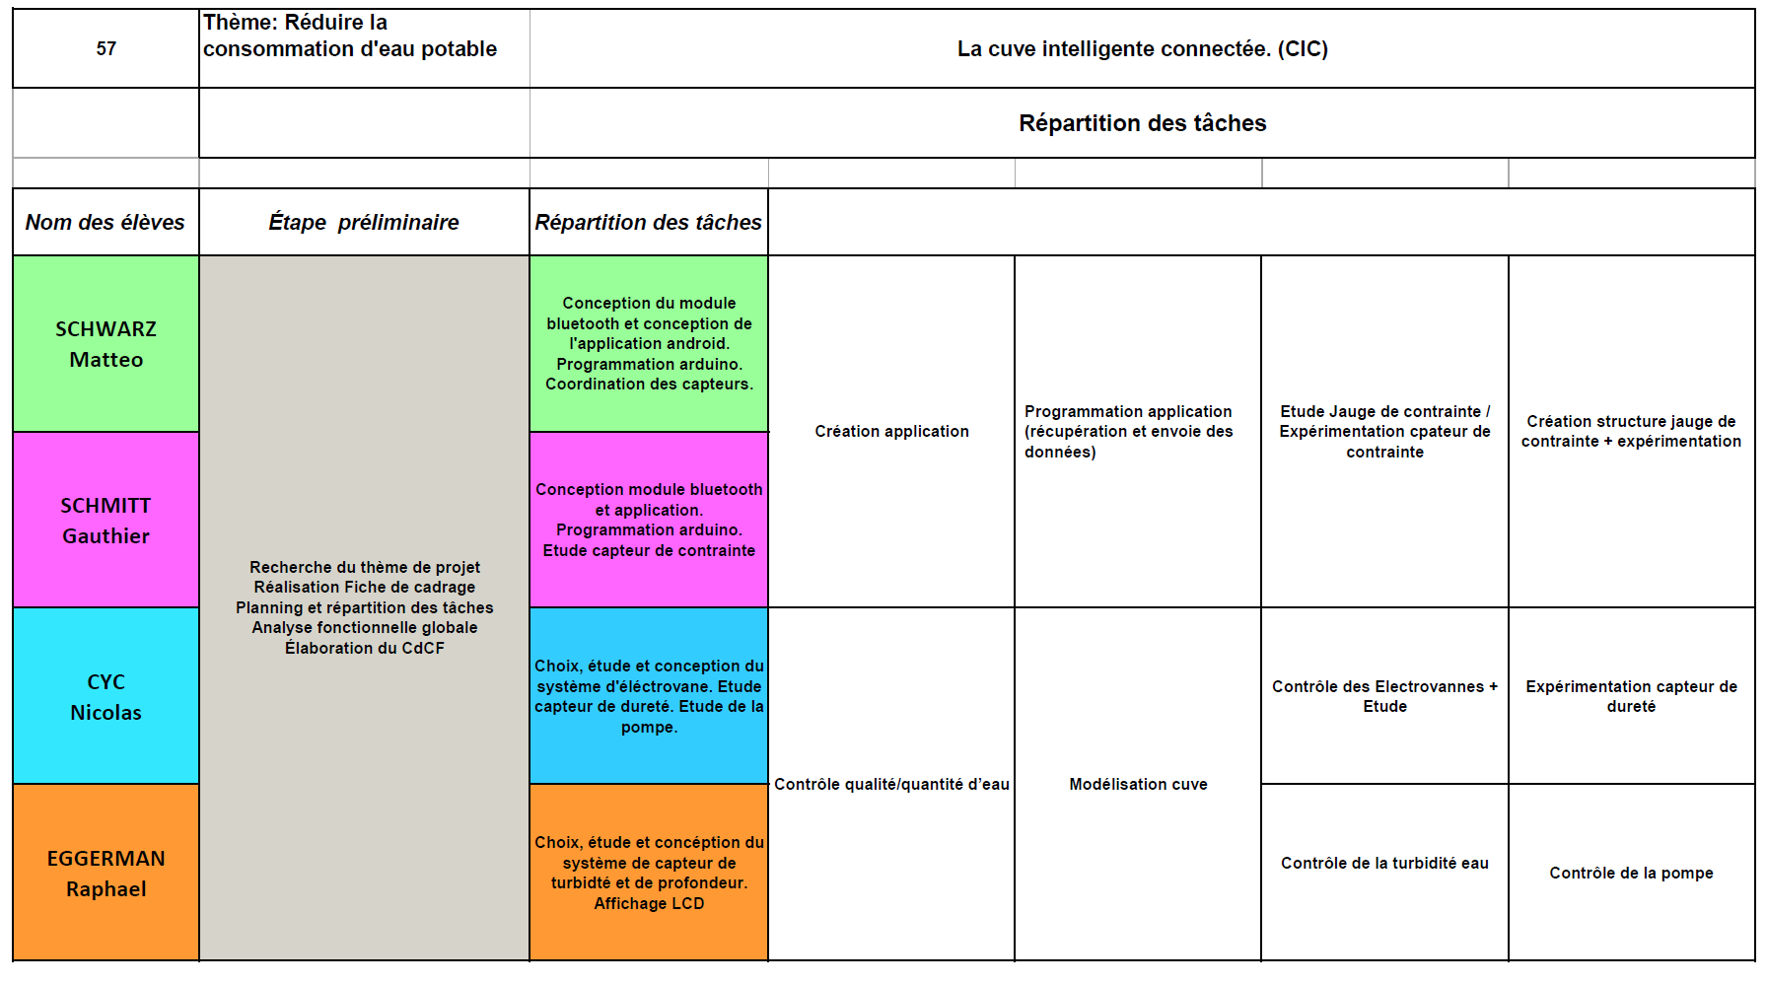
Répartition des tâches:

Slide 7
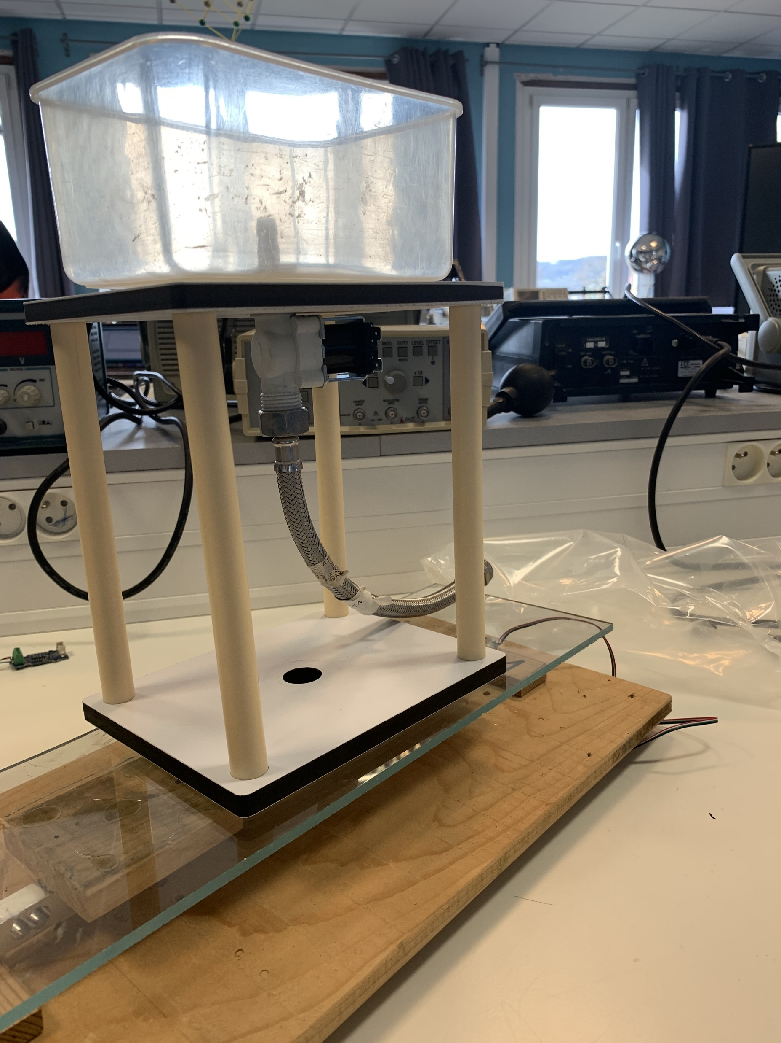
Electrovanne
Fonctionne à partir de 0.2 Mpa
Plus grosse problématique de notre projet

Slide 8
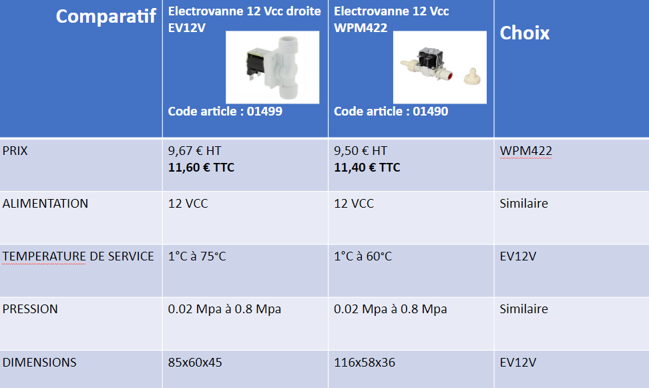

Slide 9
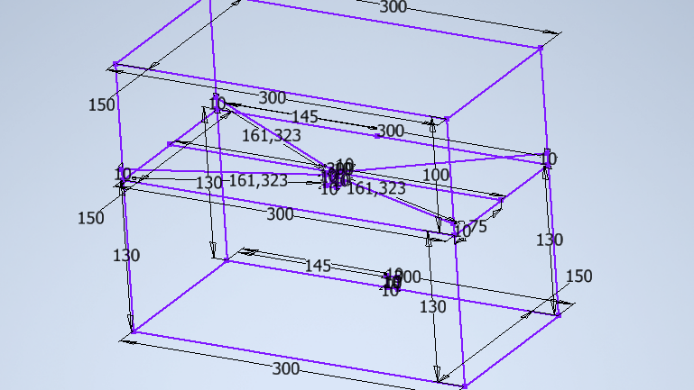
Modélisation 3D

Slide 10
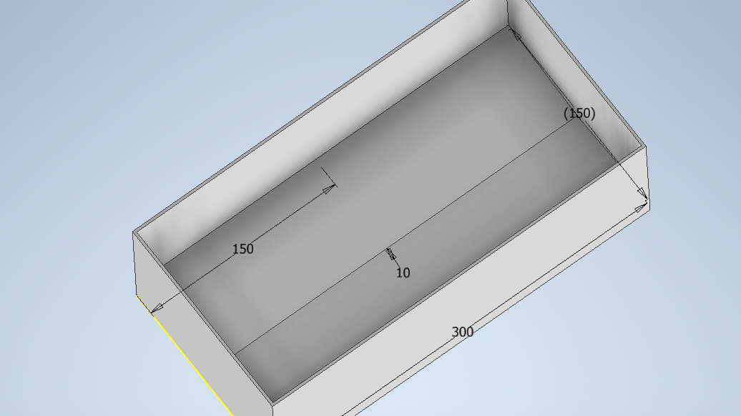
Modélisation 3D

Slide 11
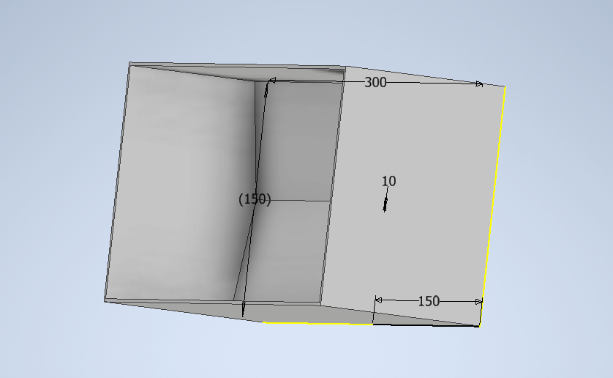
Conception 3D

Slide 13
Dans le domaine du réel

Slide 14

Interface homme-machine (IHM)
Application mobile
Partager les données avec l’utilisateur
Lui permettre d’agir sur le système
Communication Bluetooth

Slide 15
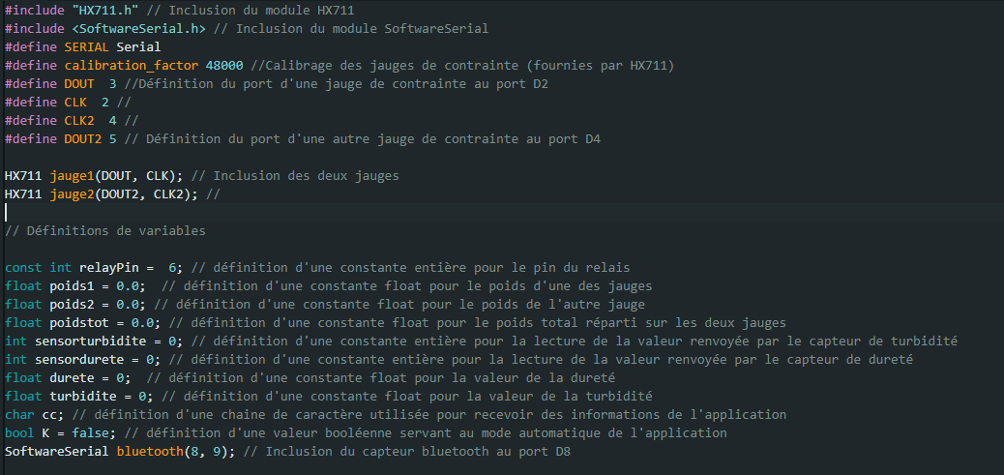
BASE DU CODE ARDUINO

Slide 16
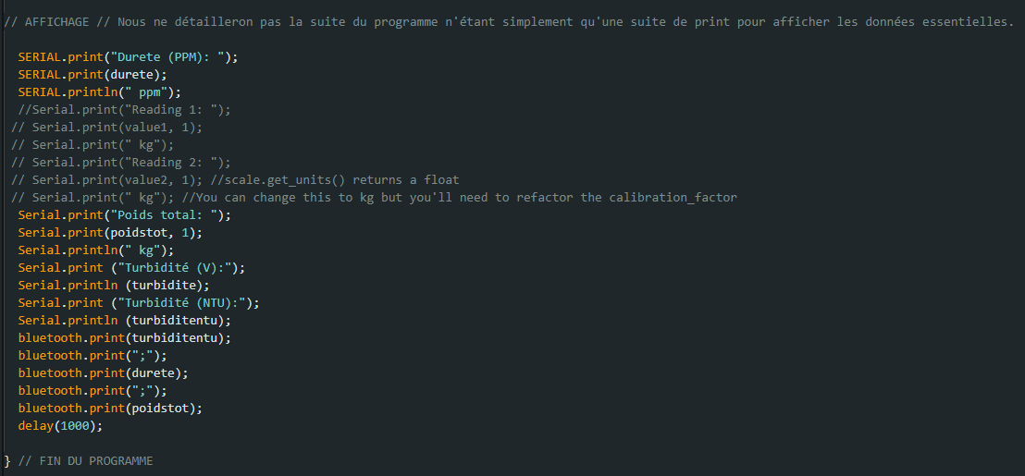

Slide 17
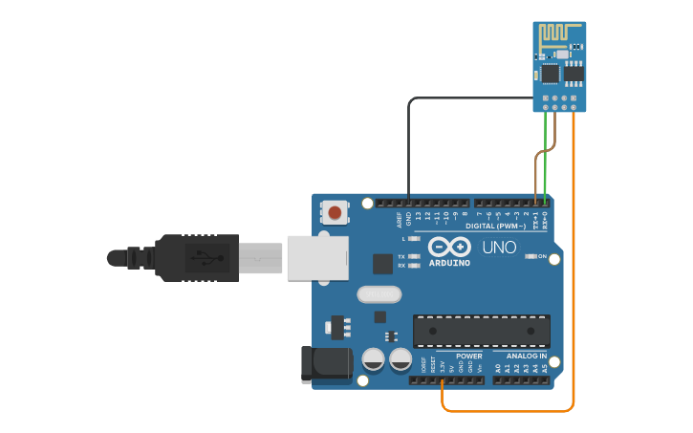
Simulation Tinkercard (module Bluetooth)

Slide 18
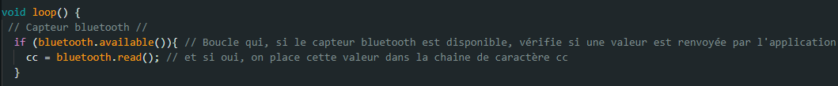
CODE BLUETOOTH + RELAIS

Slide 19
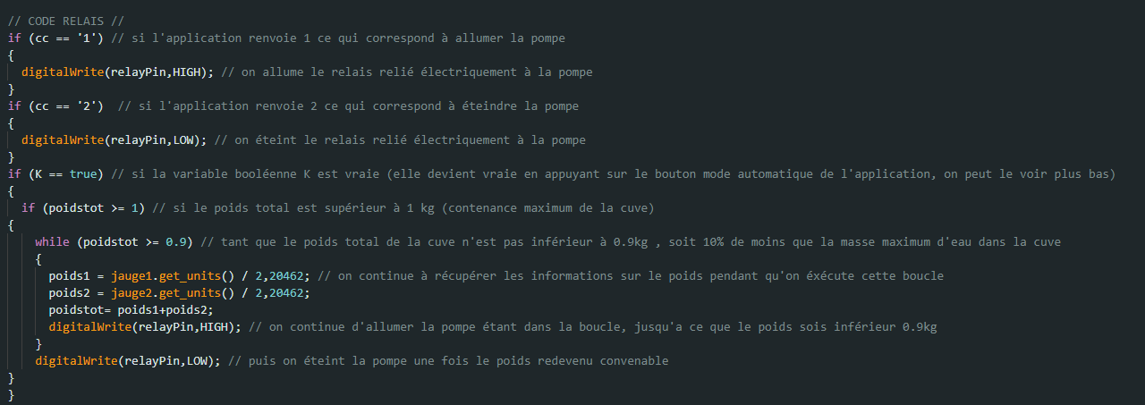

Slide 20
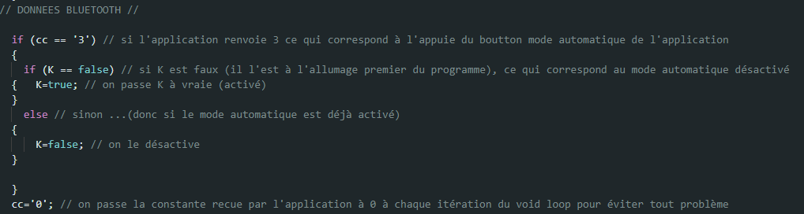

Slide 21
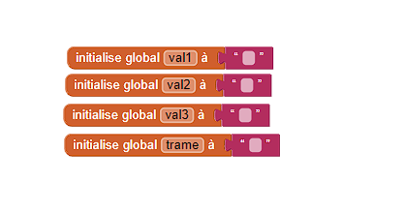
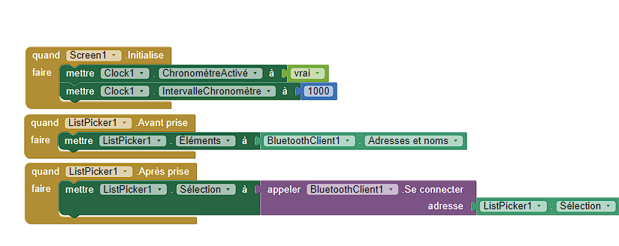
Initialisation de chaine de caractères pour les valeurs affichées à l’écran et la trame globale reçue par arduino par bluetooth
Blocs permettant d’actualiser les données
reçues par le capteur bluetooth

Slide 22
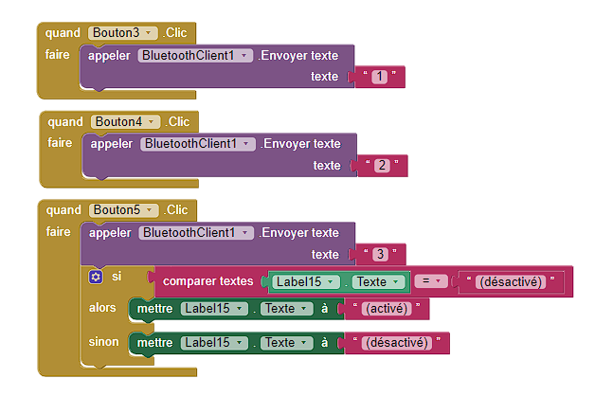
Envoie cc=1 à l’appli quand le bouton ALLUMER est appuyé
Envoie cc=2 à l’appli quand le bouton ETEINDRE est appuyé
Envoie cc=3 à l’appli quand le bouton AUTOMATIQUE est appuyé
et met le texte « activé » si il est actuellement à « désactivé » et inversement

Slide 23
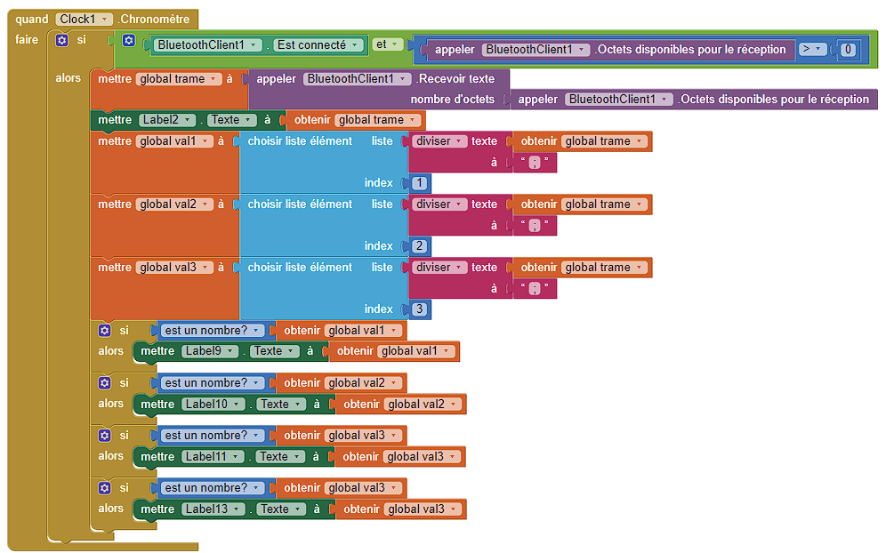
Récupération de la trame globale
On divise cette trame en trois avec les points virgules (reçue sous forme __;___;__)
Si la chaine de caractère reçue est bien un nombre pour chacune, on remplace le texte correspondant sur l’affichage

Slide 24
Aspect physique du projet
A Trouver

Slide 25
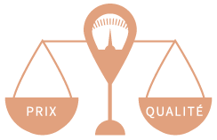
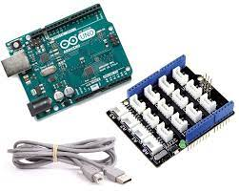
Compléments techniques sur les capteurs :
Nos critères de sélection :
- capteur abordable
- compromis entre modélisation et réalisme
- adaptable module groove
- source code

Slide 26
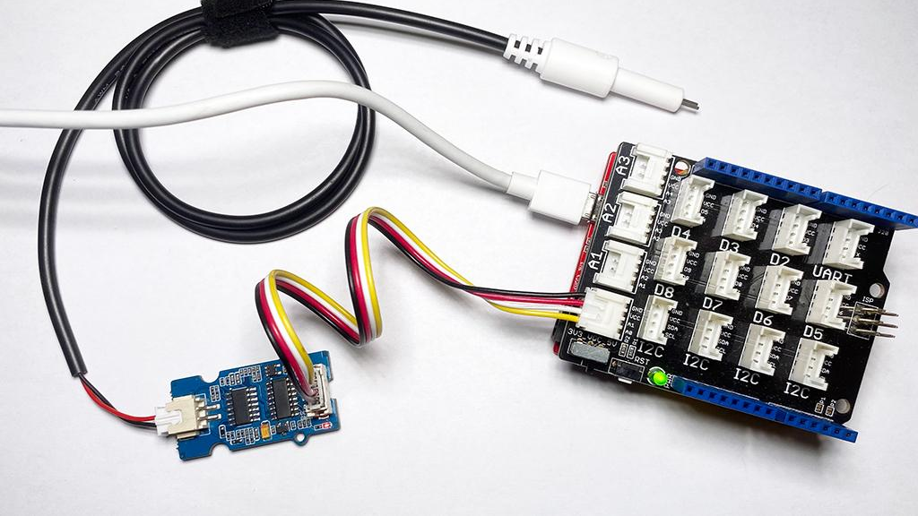
Capteur de dureté d’eau

Slide 27
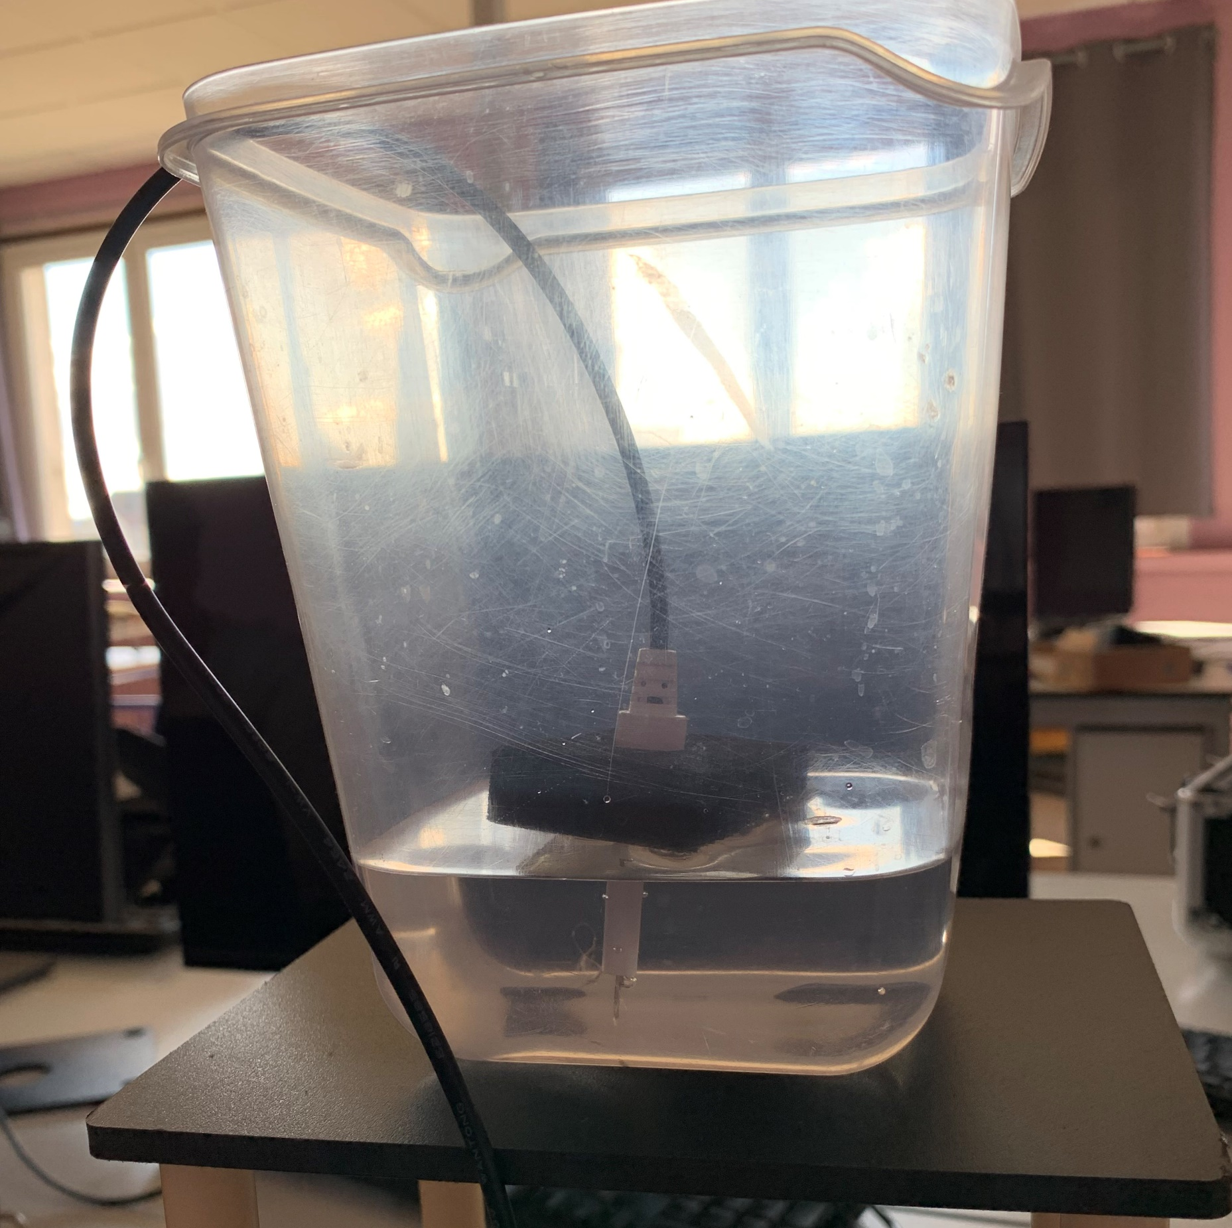
Capteur dureté d’eau
Une eau est dite « dure » lorsqu'elle est fortement chargée en ions calcium (Ca++) et magnésium (Mg++)
1°F = 4 mg de Ca++/l= 2,4 mg de Mg++/l= 10 mg de CaCO3/l t
Eau supérieur à 20°f pas nocive pour l’homme mais favorise le dépôt de calcaire dans les tuyaux
Eau inférieure à 10 °f favorise la corrosion

Slide 28
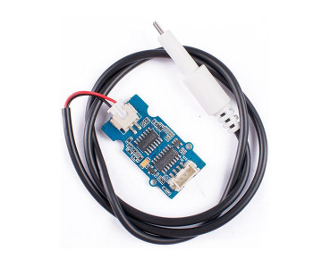
Nom | Capteur de qualité de l'eau Grove 101020753 Code article : 36784
Prix | 12,25 € HT 14,70 € TTC
Alimentation | 3,3 à 5 Vcc
​Consommation: | 3 à 6 mA
Interface | Analogique (0 à 2,3 Vcc)
Plage de mesure | 0 à 1000 ppm (partie par million)
Précision | ± 10% de la pleine échelle à 25 °C
Longueur du câble de la sonde | 60 cm
Dimensions: | 40 x 20 mm

Slide 29
Type de soluté | Dureté en degré français (°f ) et en ppm pour rappel 1°f = 10 ppm
Eau du robinet | 390 ppm = 39 °f Eau dure
Eau cristalline | 310 ppm = 31 °f Eau légèrement dure
Eau Vittel | 464,7 ppm = 46,47 °f Eau très dure
Coca Cola | 320 ppm = 32 °f Liquide légèrement dure

Slide 30
CODE DURETE

Slide 31
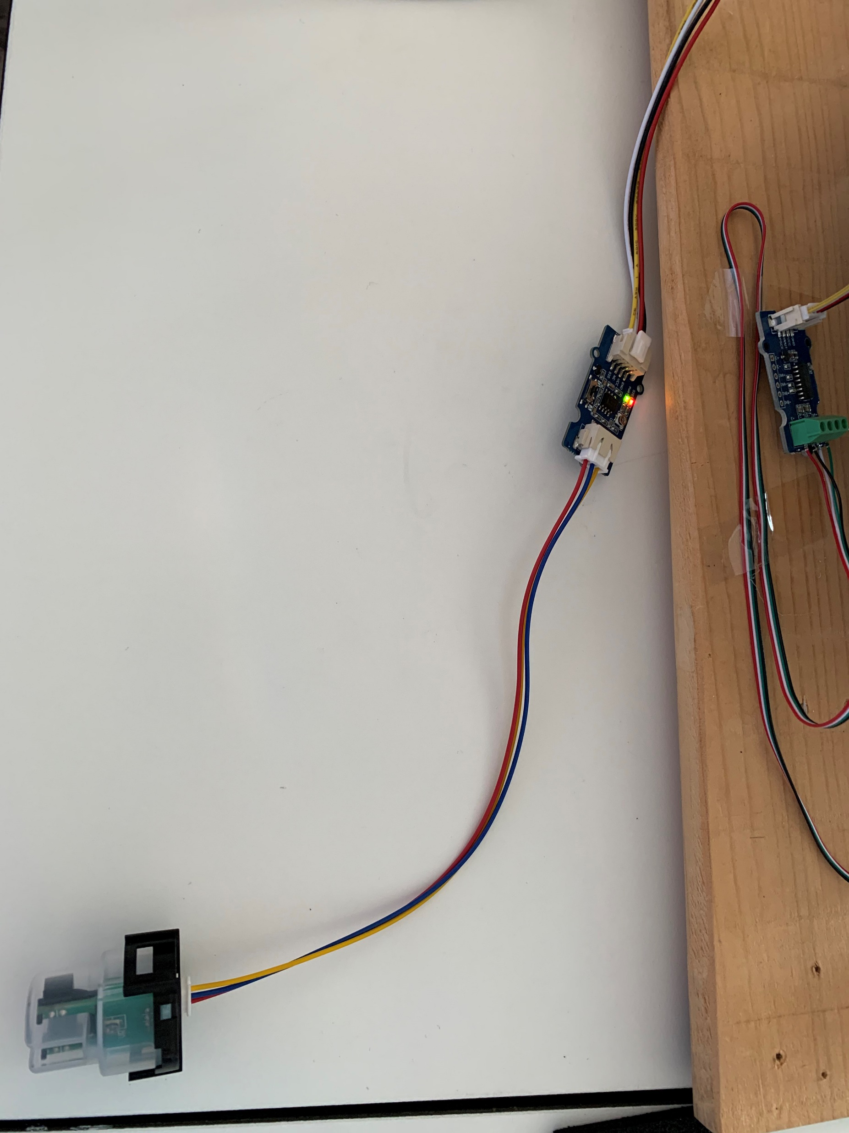
Capteur de turbidité
Capteur de turbidité

Slide 32
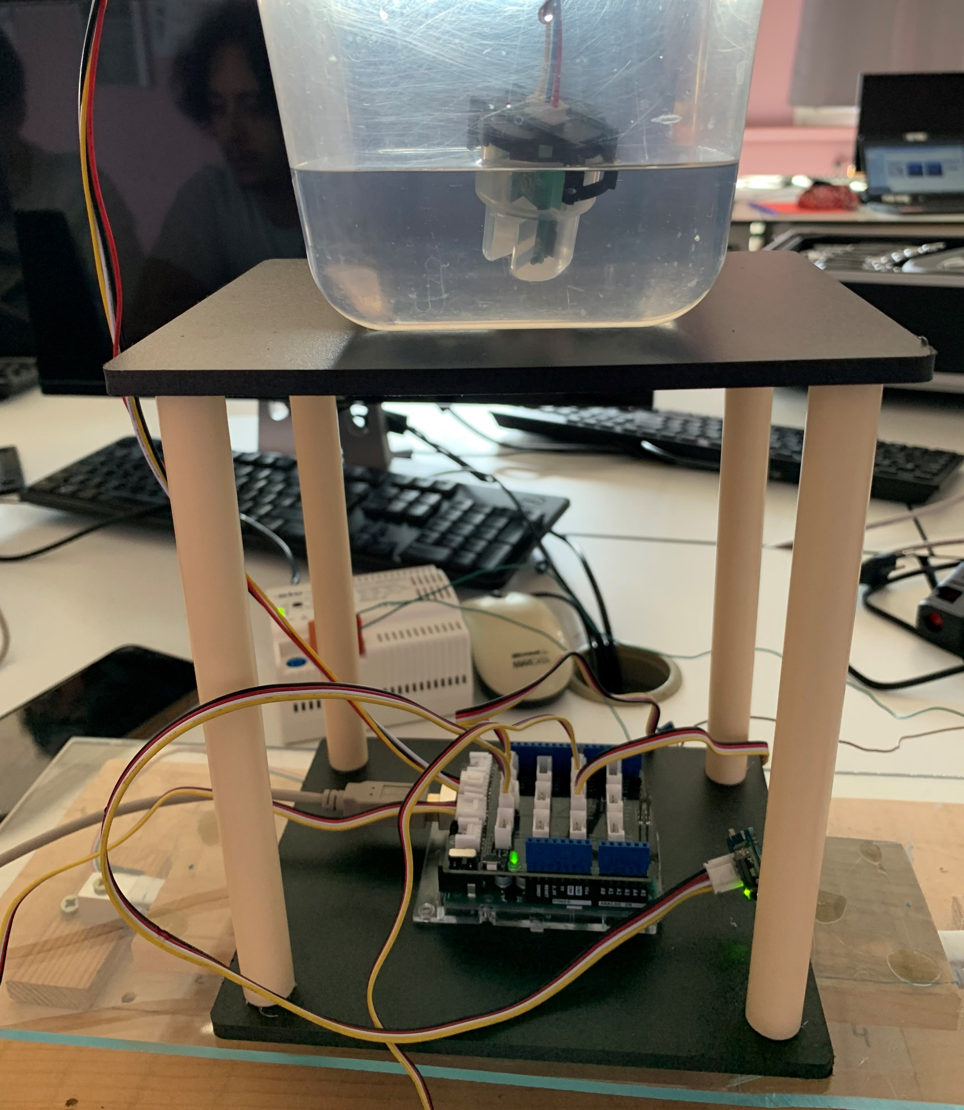
Capteur turbidité
En NTU ( nephelometric Turbidity unit )
Ntu < 5 Eau claire
5 < Ntu < 30 Eau légèrement trouble
Ntu>30 Eau trouble
Cet instrument envoie un rayon de lumière à travers un échantillon d'eau et mesure la quantité de lumière qui passe à travers l'eau par rapport à la quantité de lumière qui est réfléchie par les particules dans l'eau.

Slide 33
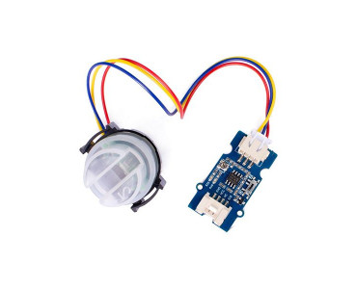
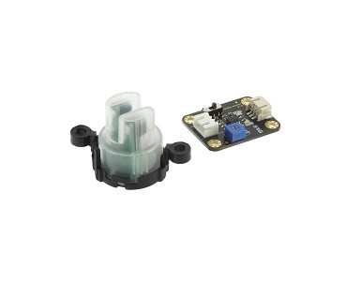
Nom | Capteur de turbidité Grove 101020752 Code article : 36785 | Nom | Capteur de turbidité SEN0189 Code article : 35827 | Comparatif | Choix final
Prix | HT : 23,00 € TTC : 27,60€ | Prix | 9,42 € HT 11,30 € TTC | Capteur de turbidité SEN0189 | Nous avons donc choisi le capteur de turbidité Grove 101020752 car c’est le seul des deux capteurs qui est module Groove.
Alimentation | 5 Vcc | Alimentation | 5 Vcc | Identique
Consommation: | ​ 40mA maxi | Consommation: | ​ 45mA maxi | Capteur de turbidité 101020752
Temps de réponse | <500 ms | Temps de réponse | <550 ms | Capteur de turbidité 101020752
Sortie analogie | 0 à 4,5 Vcc | Sortie analogie | 0 à 4,5 Vcc | Identique
Précision: | ± 10% de la pleine échelle à 25 °C | Précision: | ± 10% de la pleine échelle à 25 °C | Identique
Température de service | 5 à 90°C | Température de service | 5 à 95°C | Capteur de turbidité SEN0189
Dimensions | 38*28*10mm | Dimensions | 40*30*10mm | Capteur de turbidité 101020752
Poids | 30 g | Poids | 35 g | Capteur de turbidité 101020752
Module Grove | Oui | Module Grove | Non | Capteur de turbidité 101020752

Slide 34
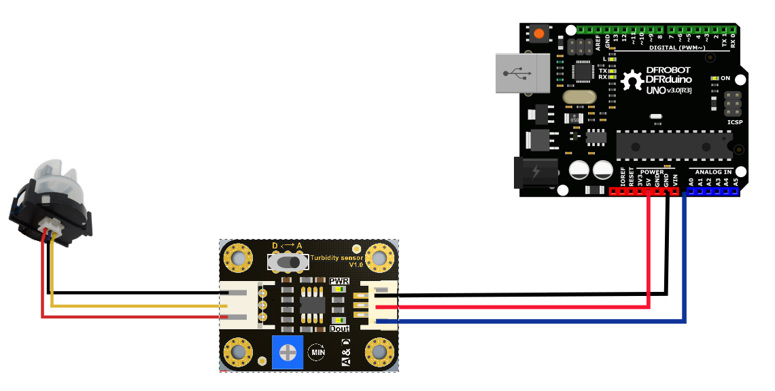
Simulation Tinkercard

Slide 35
Type de soluté | Dureté en degré français (°f ) et en ppm pour rappel 1°f = 10 ppm
Eau du robinet | 1.2 NTU
Eau cristalline | 1.23 NTU
Eau + encre | 12.4 NTU
Lait | 39 NTU

Slide 36
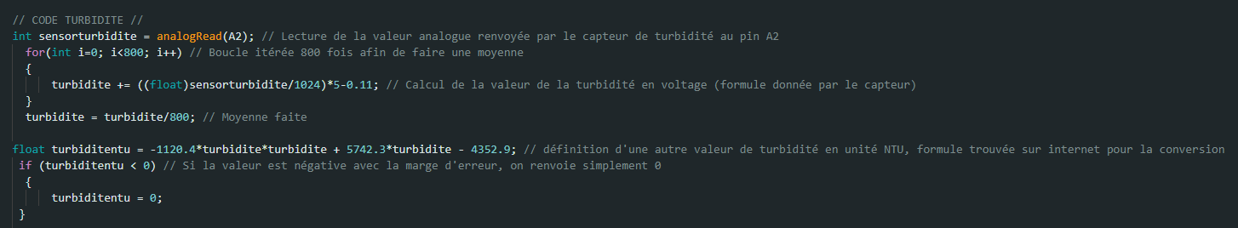
CODE TURBIDITE

Slide 37
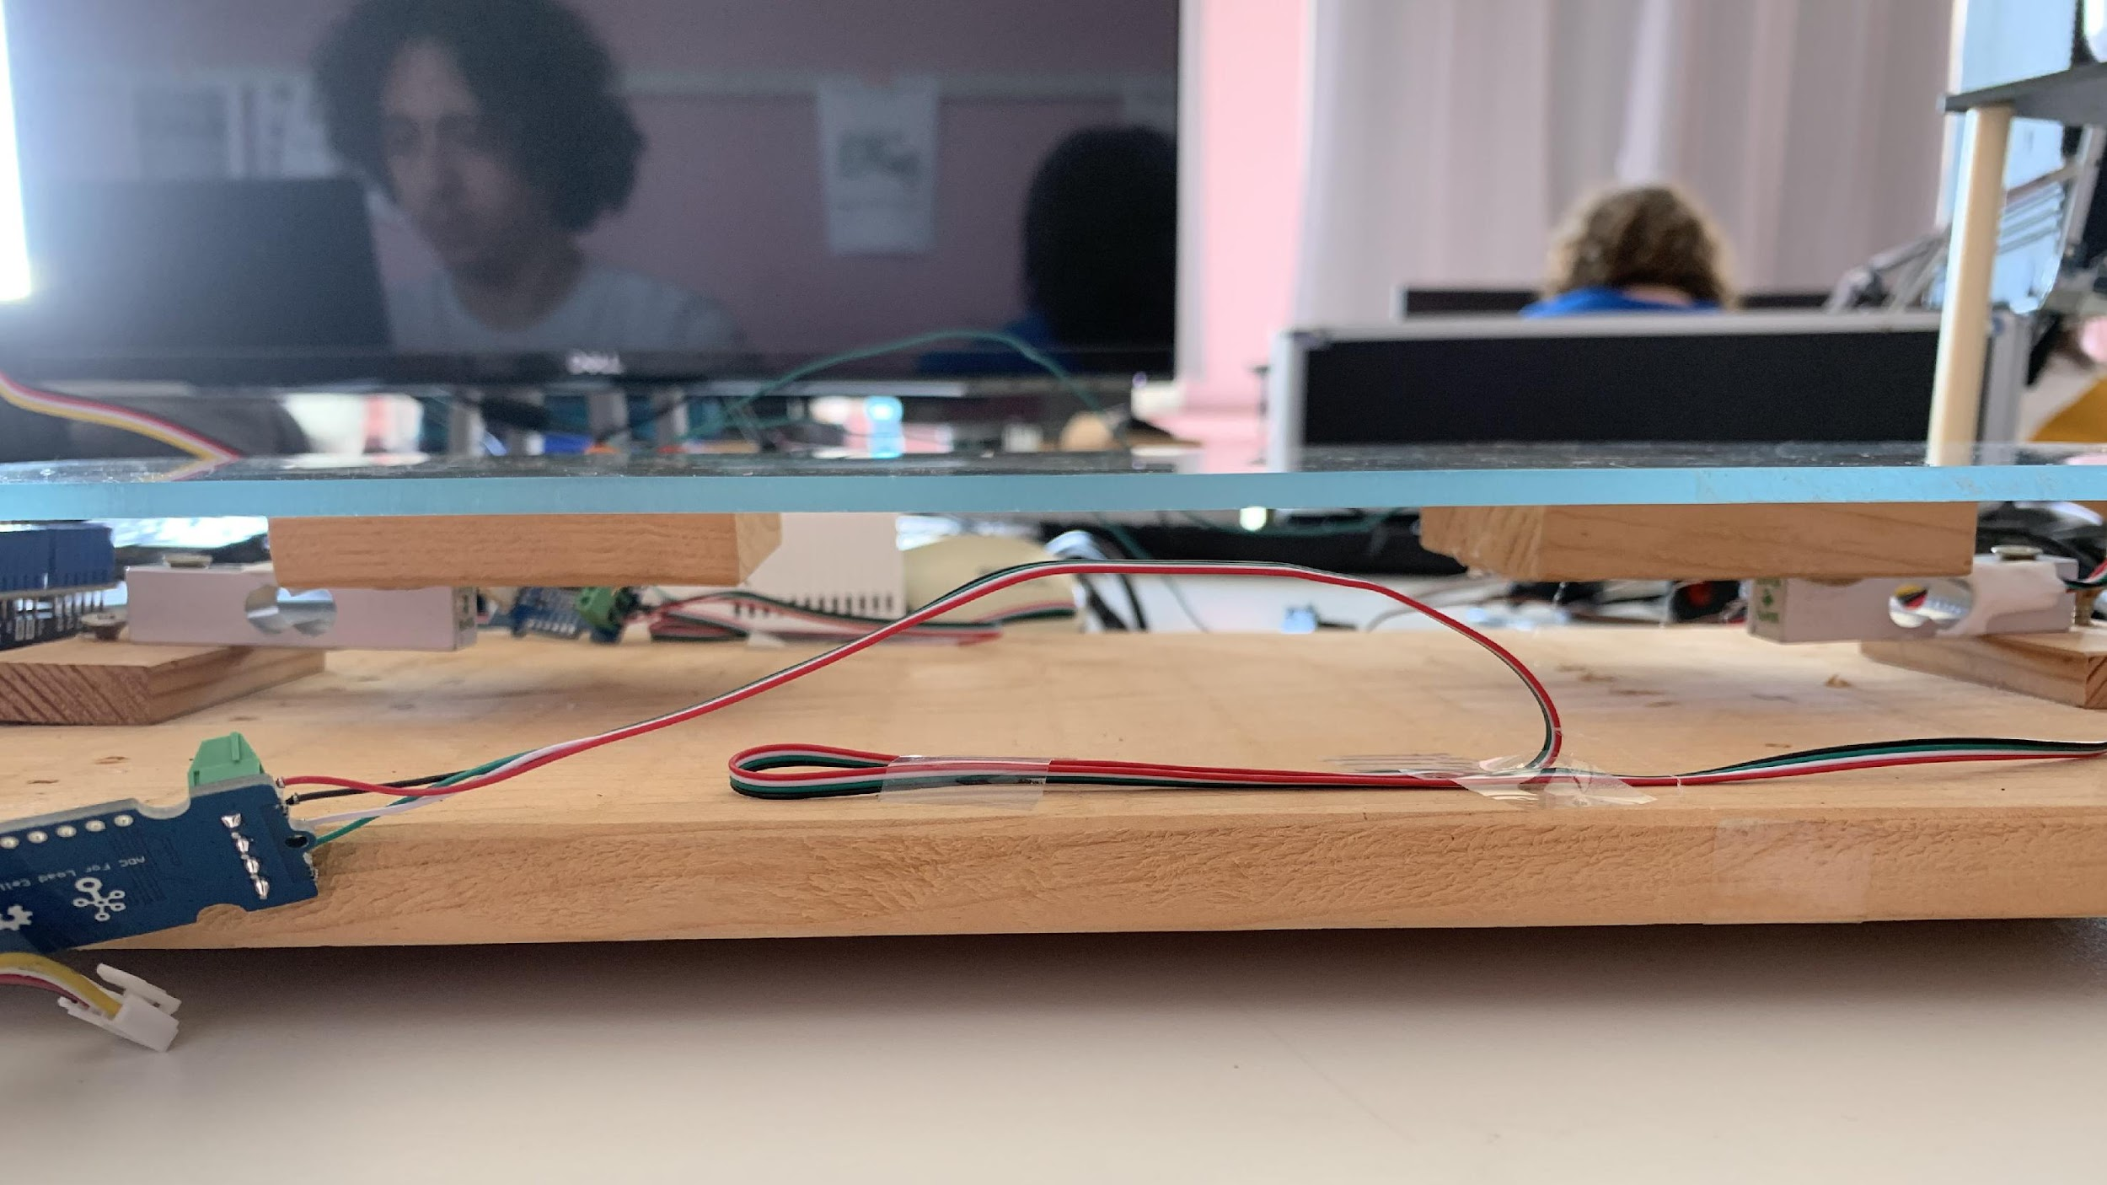
Jauges de contrainte

Slide 38
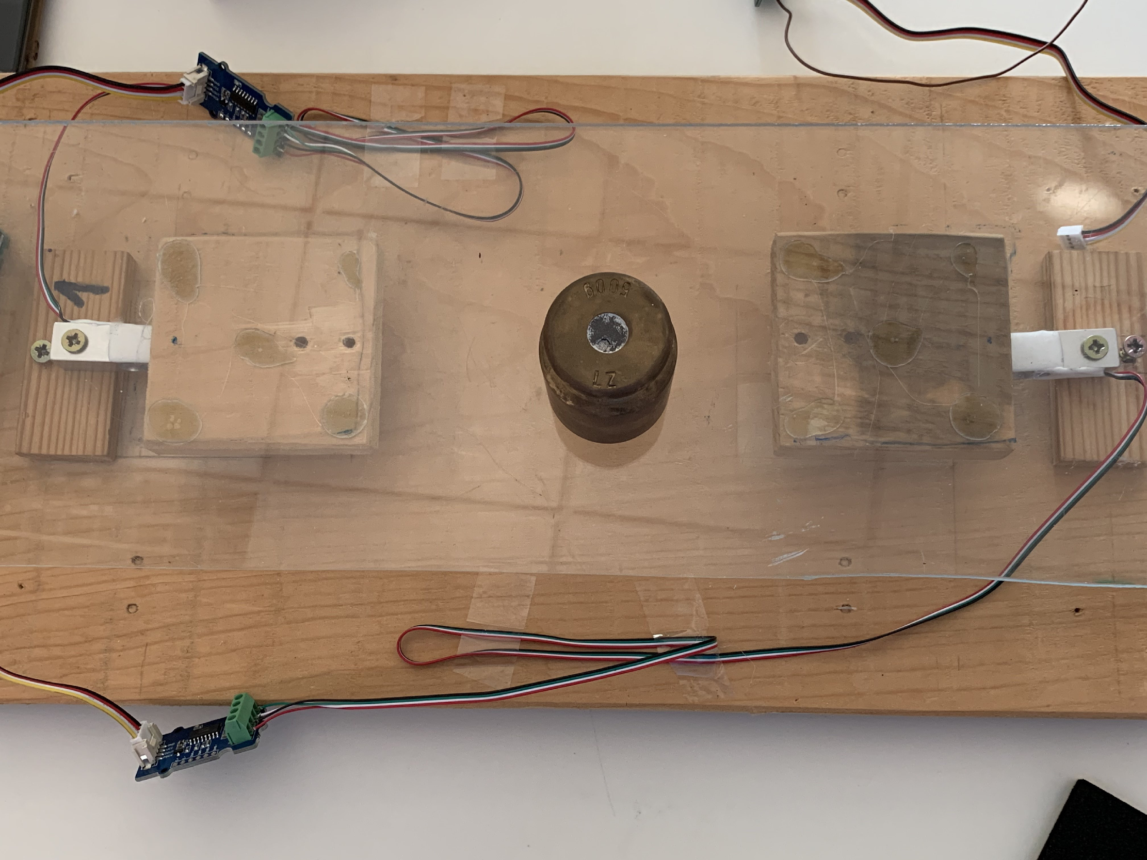
Jauges de contrainte
Ils convertissent ainsi la contrainte mécanique en une modification de la résistance électrique et agissent comme des convertisseurs mécano-électriques
Poids mesuré à l’aide de 2 jauges de contrainte

Slide 39
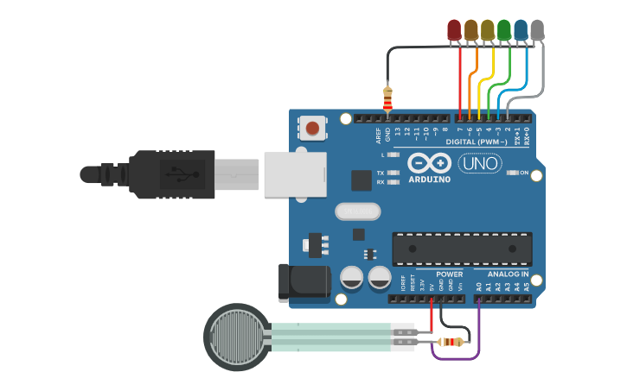
Simulation Tinkercard (jauge de contrainte)

Slide 40
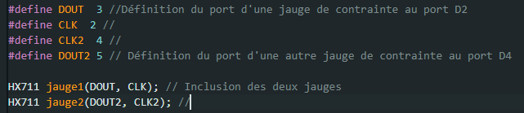
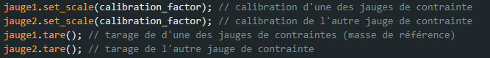
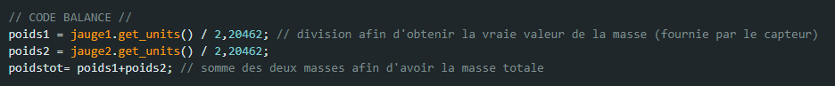
CODE JAUGE DE CONTRAINTE

Slide 41
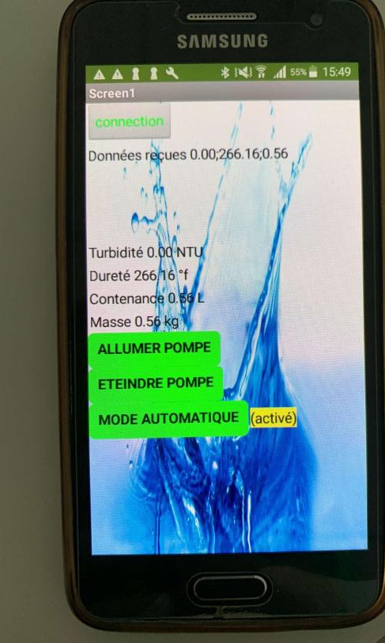
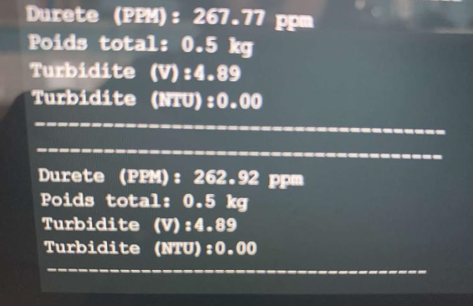
Application mobile et Arduino

